Slide 1

RFM - анализ Как увеличить ltv?
Ирина соколова

Slide 2
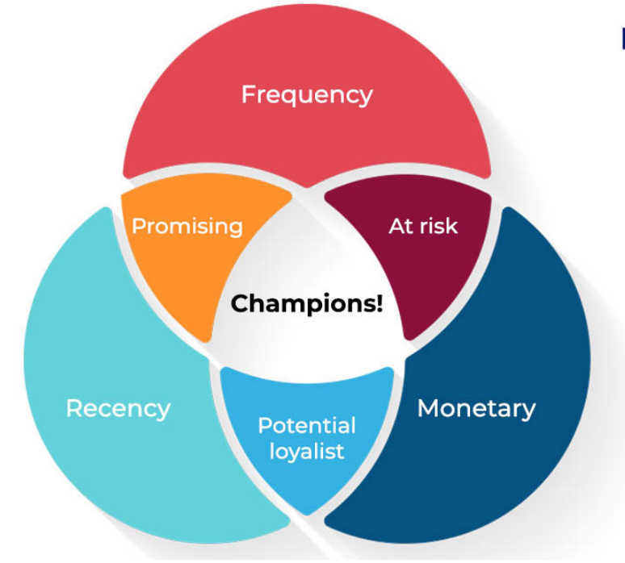
Как взаимосвязаны RFM, ltf, churn, retention ?
LTV – сколько покупатель приносит денег за период пользования сервисом за минусом затрат.
Frequency – как часто покупатель совершает покупки.
Recency – когда он последний раз пользовался сервисом сервисом.
Monetary – сколько он принес денег с момента первой покупки.
Retention - способность сервиса удерживать покупателей в определенный период времени.
Churn – отток клиентов.
В данных нет информации о затратах, поэтом Monetary = LTV
Все эти метрики взаимосвязаны:
Если увеличивается Frequency и сокращается срок Recency, увеличивается Monetary и как следствие LTV.
При сокращении Churn увеличивается Monetary.
Churn обратная метрика Retention, увеличив Retention, снизим Churn.

Slide 3
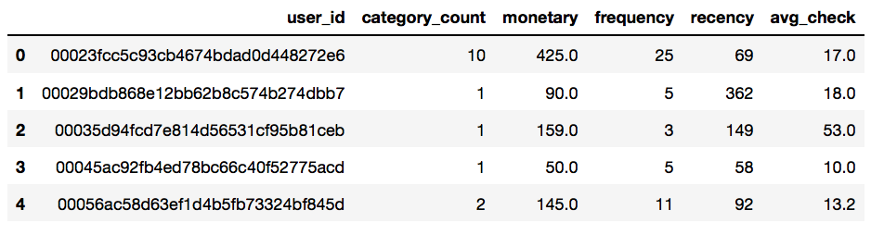
Что необходимо сделать в рамках анализа?
Провести RFM анализ покупателей.
для каждого покупателя рассчитать метрики Frequency, Recency, Monetary (я добавила Category_count -
сколько категорий отслеживает покупатель и средний чек)
На основании полученных результатов RFM сегментировать покупателей.
Посмотреть на поведение пользователей в полученных сегментах через Retention (обратная метрика Churn).
Сделать выводы и дать рекомендации.

Slide 4
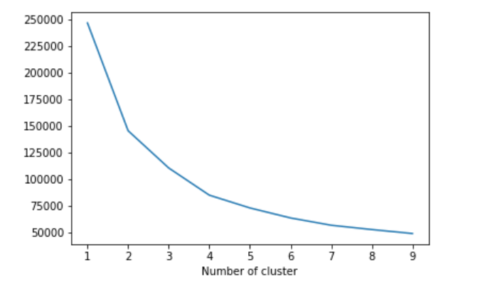
Сегментация покупателей с использованием unsupervised ml kmeans
Метод k-средних используется для кластеризации данных на основе алгоритма разбиения векторного пространства на определенное число кластеров k.
Метод Elbow - для оценки оптимального количества кластеров.
Признаками по которым производился расчет оптимального расстояния:
количество категорий на одного покупателя, frequency, recency, monetary.
Оптимальное количество кластеров - 5

Slide 5
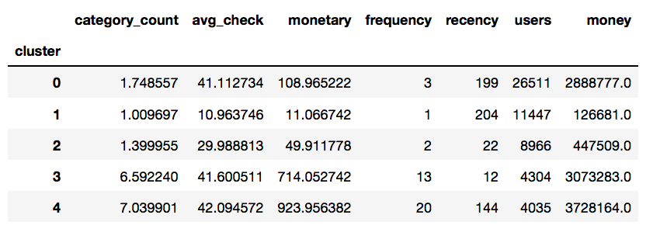
Пять основных категорий покупателей
0 категория - At risk customers
1 категория - Churn
2 категория - Fresh leads
3 категория - Loyal New Customers
4 Категория - Cannot lose

Slide 6
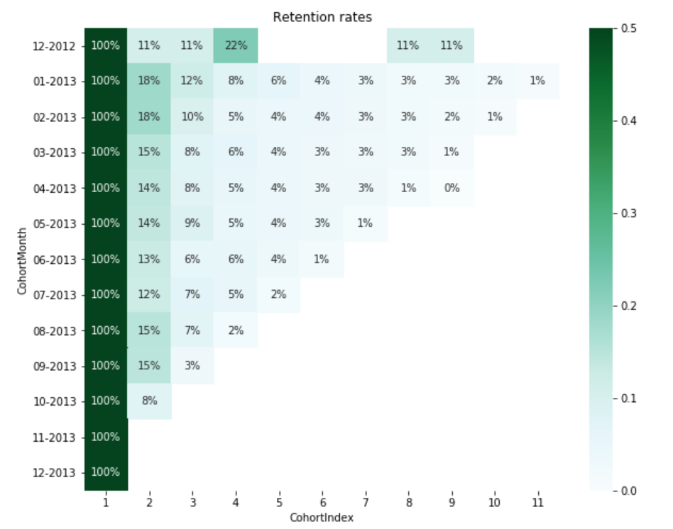
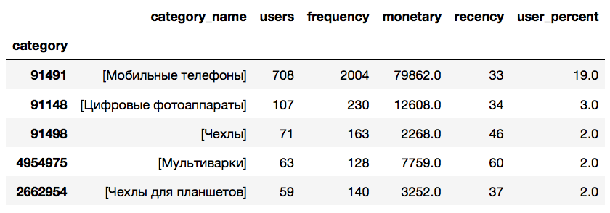
At risk customers
26511 покупателей
Эти покупатели заходили в сервис, искали товары по нескольким категориям, Monetary выше среднего значения, но уже давно не пользовались сервисом.
Цель - подтолкнуть их к следующим действиям, напомнить о себе, возобновить контакт.
Рекомендации - Retention резко падает во втором месяце, поэтому важно прилагать усилия для того чтобы удержать имеющихся клиентов.
1. Проанализировать историю поиска, предложить акции на товары от интернет-магазинов размещающие товары на маркете.
2. Вовлекать их в сервис, предлагая товары из смежных категорий. Увеличение интереса к дополнительным категориям товаров увеличит Frequency и как следствие LTV. Интерес к сервису снизит отток покупателей.
3. Увеличиваем частоту контакта: рассылка, уведомления и т.д.
Москва и Санкт-Петербург

Slide 7
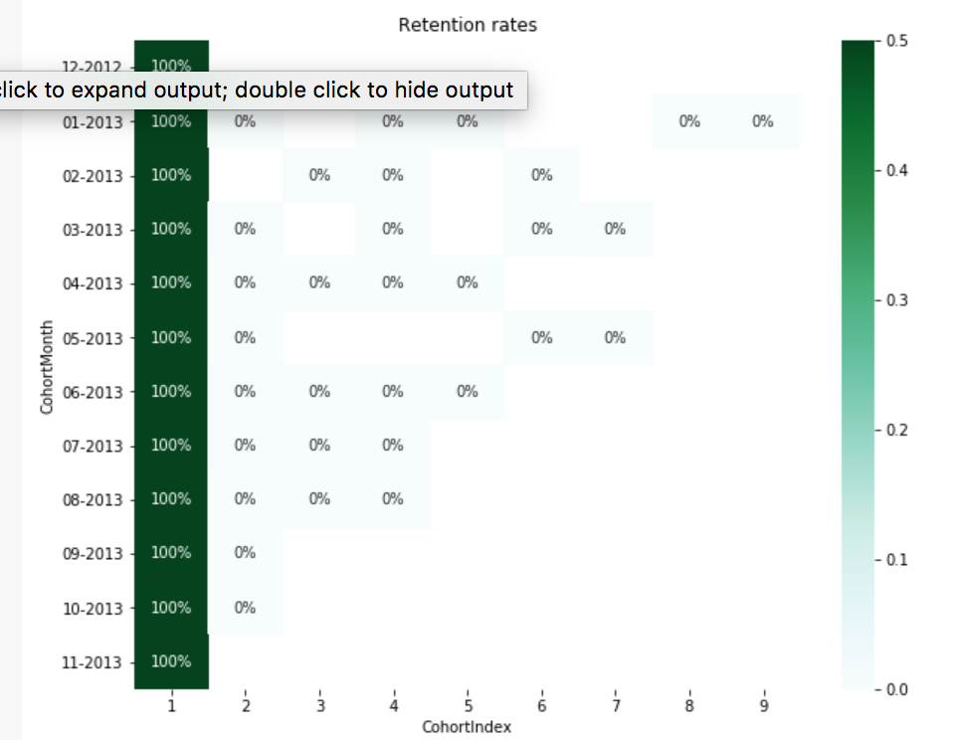
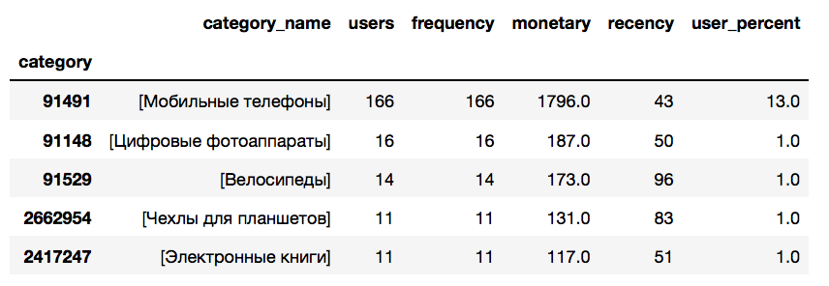
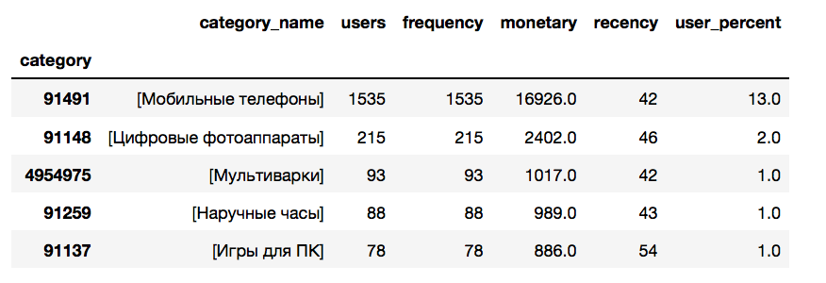
Churn
11447 покупателей
покупатели которые уже больше месяца не пользуются сервисом, медианное значение 204 дня. Они заходили в сервис однократно и скорее всего случайно.
Цель - убедить их в необходимости сервиса.
Рекомендации - формирование информационного поля вокруг данных покупателей. Рассказываем о сервисе о новых удобных нововведениях. Мотивируем попробовать сервис вновь. Увеличиваем частоту контакта.
Москва и Санкт-Петербург
Регионы

Slide 8
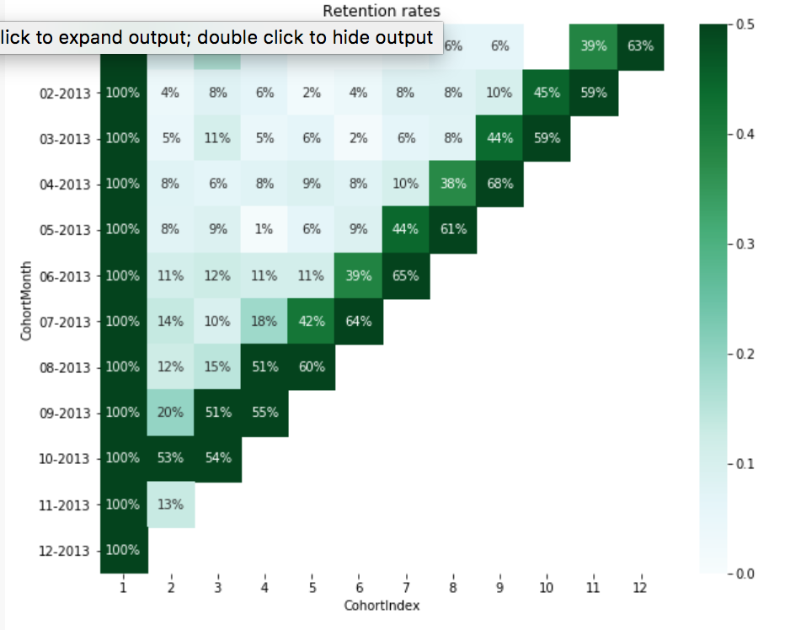
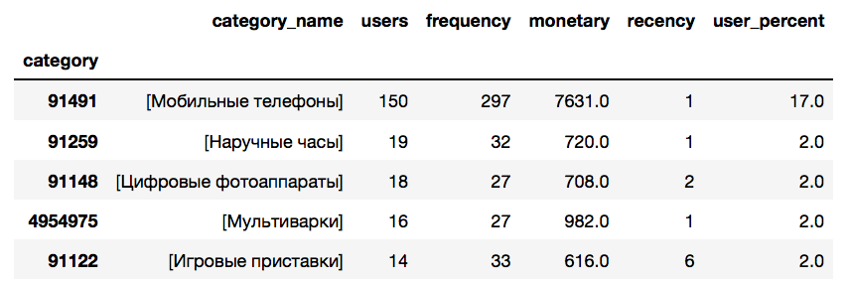
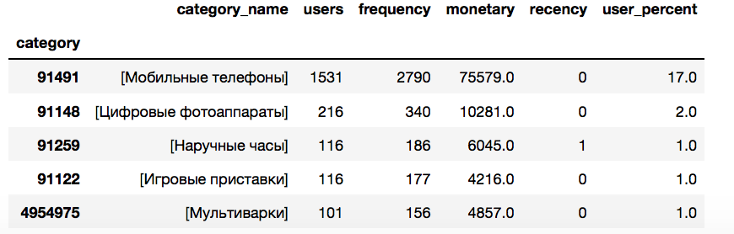
Fresh leads
8966 покупателей
Только что зарегистрированные пользователи, либо пользователи пришедшие через лид, пробуют сервис.
Цель - показать выгоду от использования сервиса.
Судя по графику Retention в этом кластере им было сделано предложение в октябре 2013 года, на которое они очень хорошо отреагировали и на протяжении последующих двух месяцев проявляют интерес к сервису.
Рекомендации - поддерживать интерес к сервису, в зависимости от того какие изменения были введены в сервис для этих пользователей в октябре продолжать их и следить за динамикой.
Москва и Санкт-Петербург
Регионы

Slide 9
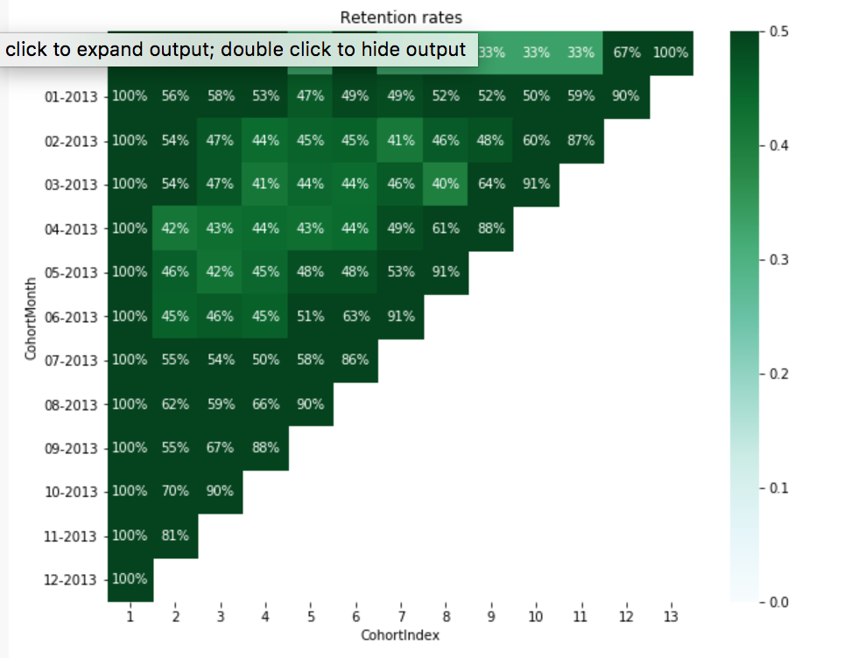
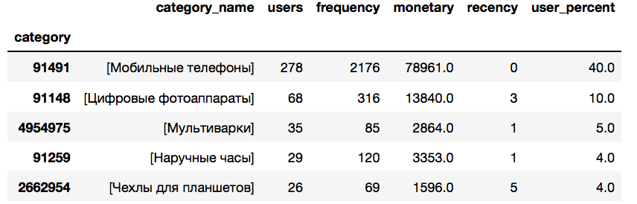
Loyal New Customers
4304
Очень активно пользуются сервисом. Ищут товары в нескольких категориях и часто.
Цель - изучить их лучше, чтобы предоставить им лучший сервис и сохранить отношения надолго.
50% пользователей этого кластера интересуются сложной техникой телефонами и фотоаппаратами. Предположу, что они активном поиске техники.
Рекомендации - проанализировать поведение пользователей на сайте. Протестировать различные 'улучшения' качества поиска, например:
- сравнение разных моделей одного производителя по техническим характеристикам между собой
- сравнение цен в различных интернет-магазинах
- кнопка следить за изменением цены
- подписка на уведомление о снижении цены
- предложение сопутствующих товаров.
Каждое из этих 'улучшений' приводит к повышению интереса пользователя к сервису, увеличению кликабельности и как следствие увеличение LTV
Москва и Санкт-Петербург

Slide 10
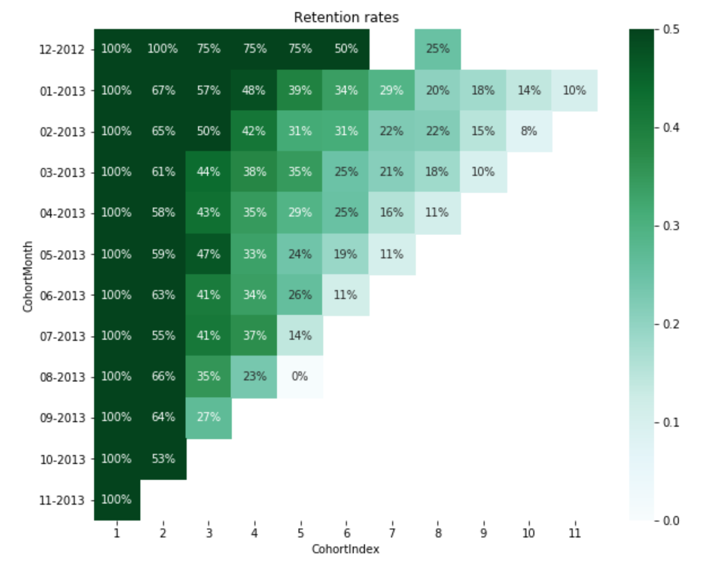
Cannot lose
4035 покупателей
Этих покупателей можно отнести к лояльным покупателям, они с сервисом уже около года, в этой категории самые высокое Monetary и Frequency, в какой-то момент они были лучшими, но риск связан с тем что эти замечательные покупатели уже больше месяца не пользуются сервисом.
Цель - вернуть их назад.
55% этого кластера также интересовались сложной техникой, были активны. Складывается впечатление, что они уже купили то что хотели. Поэтому этим покупателям, в зависимости от истории поиcка также можно предлагать сопутствующие товары и новые модели техники.
Рекомендации - информационные письма о новых моделях и сопутствующих товарах.
Программы лояльности.
Москва и Санкт-Петербург

Slide 11
Задача FRM анализа - разделить объективно всех покупателей на кластеры. Это метод персонализации клиентов. Создавая эффективные сегменты можно построить доверительные отношения с покупателем увеличить live time value и сократить churn.

